Slide 1
Генеалогическое древо
моей семьи

Slide 2
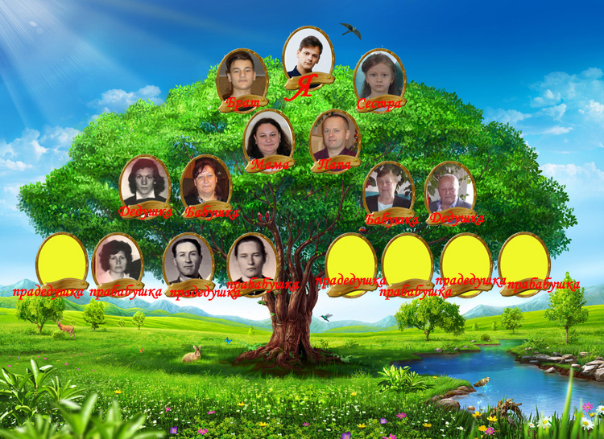

Slide 3
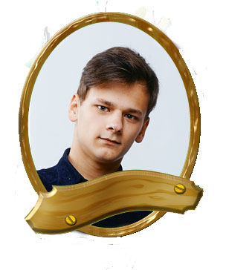
Дудницкий
Владислав Олегович
родился 29.10.2000
в г. Мозыре

Slide 4
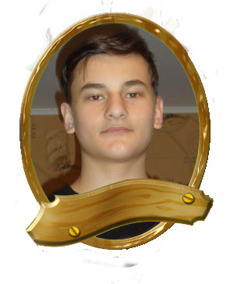
брат
Дудницкий
Дмитрий Олегович
родился 19.07.2002
в г. Мозыре

Slide 5
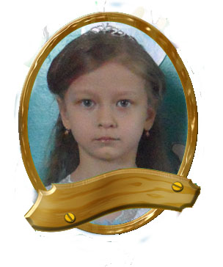
сестра
Дудницкая
Полина Олеговна
родилась 21.07.2011
в г. Мозыре

Slide 6
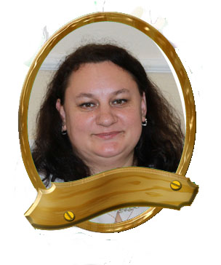
мама
Дудницкая
Марина Сергеевна
родилась 18.02.1978
в г. Мозыре

Slide 7
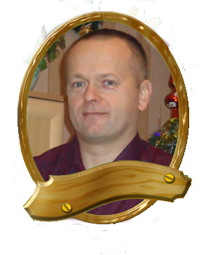
папа
Дудницкий
Олег Викторович
родился 28.06.1976
в г. Мозыре

Slide 8
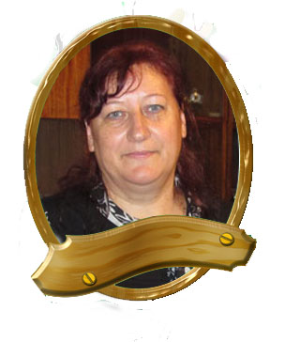
бабушка
по маминой линии
Печковская
Нина Ивановна
родилась 27.03.1956
в г. Мозыре

Slide 9
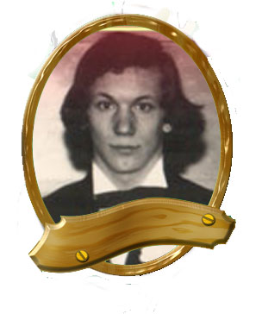
дедушка
по маминой линии
Печковский
Сергей Анатольевич
родился 14.09.1958
в г. Волгограде, РФ

Slide 10
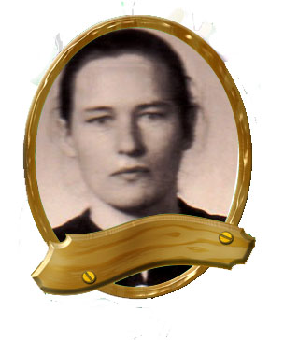
прабабушка
по маминой линии
Жигарь
Евдокия Васильевна
родилась 01.01.1930
в д.Передрейка, Мозырского района,
Гомельской области

Slide 11
прадедушка
по маминой линии
Печковский
Анатолий Дмитриевич
родился в 1937 г.,
в г.Запорожье, Украина

Slide 12
прабабушка
по маминой линии
Печковская
Лариса Александровна
родилась в 1938 г.,
в г.Волгоград, РФ

Slide 13
прадедушка
по маминой линии
Жигарь
Иван Васильевич
родился 12.06.1929
в д.Михнавичи, Калинковичского района,
Гомельской области

Slide 14
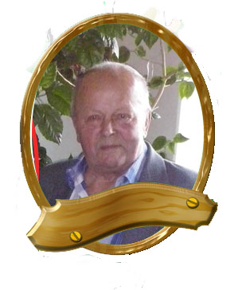
дедушка
по папиной линии
Дудницкий
Виктор Николаевич
родился 02.07.1949
в д.Березовка, Мозырского района Гомельской области

Slide 15
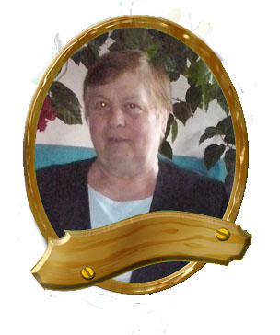
бабушка
по папиной линии
Дудницкая
Екатерина Ивановна
родилась 01.01.1950
в д.Ясенок, Наровлянского района Гомельской области

Slide 16
прабабушка
по папиной линии
Грищенко
Василина Павловна
родилась в 1907 г.
в д.Ясенок, Наровлянского района Гомельской области

Slide 17
прадедушка
по папиной линии
Грищенко
Иван Степанович
родился в 1899 г.
в с.Полесское, Украина

Slide 18
прадедушка
по папиной линии
Дудницкий
Николай Протасович
родился в 1919 г.
в д.Березовка, Мозырского района
Гомельской области

Slide 19
прабабушка
по папиной линии
Дудницкая
Мария Васильевна
родился в 1921 г.
в д.Барбаров, Мозырского района
Гомельской области

